Slide 1
高三地理答题中的时空尺度思维

Slide 2
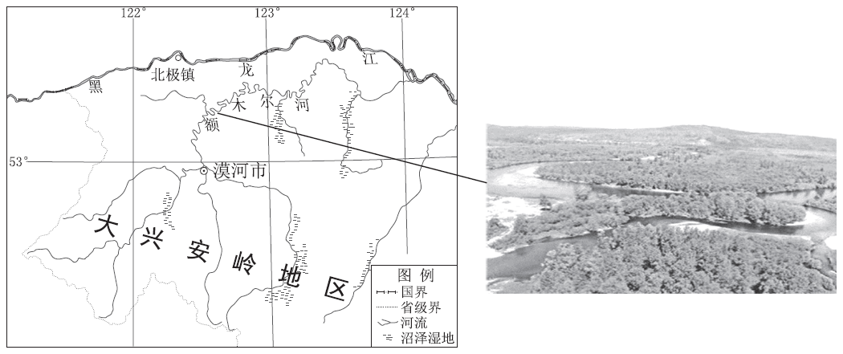
研究表明，与100年前相比，东北地区现代冻土南界已北移20-30km。同时，大兴安岭地区出现原始湿地萎缩和新生湿地扩张现象；部分林区大片兴安落叶松倾倒、死亡。
1.试从自然环境整体性的角度分析上述现象发生的原因。（6分）
时间尺度判断错误
温带季风气候，夏季高温多雨，冬季寒冷干燥；夏季冻土融化，土壤水分增加，形成新生湿地；该地地势平坦，排水不畅，易积水；冬季寒冷形成冻土，湿地萎缩。
0分
答案：气候变暖（1分），导致冻土向北退化/冻土融化（1分）；融化的冻土水分加速蒸发（1分），土壤变干，原始湿地萎缩（1分）；融水向低洼区汇集，形成新生湿地（1分） ；土壤过干/过湿，导致林木倾倒死亡（1分）。
空间尺度判断错误

Slide 3
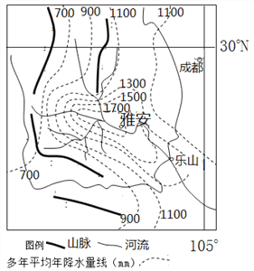
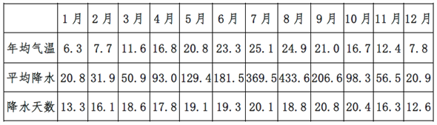
四川雅安有“华西雨屏”、“雅州天漏”之称。年降水日数多在200天以上，雅雨有70%以上发生在夜间。下图为雅安地区地形和多年平均等降水量线分布图。下表为雅安地区气候数据。
2.
（1）分析雅安“天漏”的形成原因。（4分）
（2）分析雅安多夜雨的原因。（3分）

Slide 4
时间尺度判断错误
考查多年平均现象
（1）分析雅安“天漏”的形成原因。（4分）
地处山谷（或盆地），夜间山坡上大气降温快，冷空气沿山坡下沉至谷底，谷底气流上升较旺，形成夜雨。
（2）分析雅安多夜雨的原因。（3分）
地处山谷（或盆地），夜间山坡上大气降温快，冷空气沿山坡下沉至谷底，谷底气流上升较旺，形成夜雨。
0分
考查昼夜变化现象
3分
答案：
（1）地处四川盆地西部，受夏季风暖湿气流的影响（1分），且河流众多，水汽丰富（1分）；三面环山的谷地，水汽不易扩散（1分），水汽遇地形抬升形成地形雨（1分）。
（2）地处山谷（或盆地）（1分），夜间山坡上大气降温快（1分），冷空气沿山坡下沉至谷底，谷底气流上升较旺（1分），形成夜雨。

Slide 5
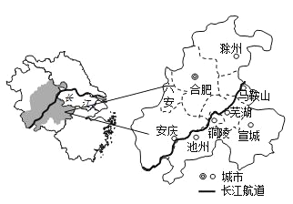
皖江城市带承东启西、连南接北，区域内长江水道、快速铁路、高速公路综合交通体系比较完善。它既是长三角产业发展的重要组成部分，又是长三角城镇体系的延伸和补充，也是长江经济带中发达地区进一步扩张延伸与带动发展的纽带。图11为我国皖江城市带地理位置与范围略图。
3.
（1）指出皖江城市带中辐射功能最强的城市，并说明原因。（5分）
（2）简述皖江城市带吸纳劳动力就业的有利条件。（4分）

Slide 6
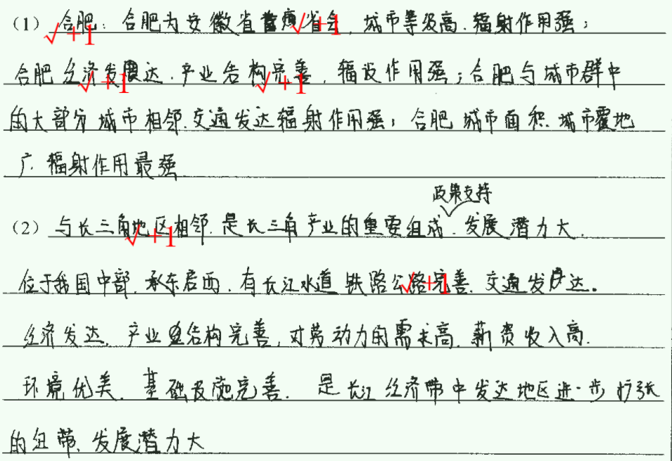
（1）指出皖江城市带中辐射功能最强的城市，并说明原因。（5分）
（2）简述皖江城市带吸纳劳动力就业的有利条件。（4分）
空间尺度判断错误
两问答的几乎一样，都答“经济发达，产业完善，交通便利、市场广阔、基础设施好，劳动力丰富、人才多、科技发达┉”

Slide 7
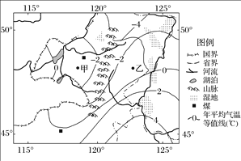
甲、乙两地所在区域是我国重要的商品马铃薯生产基地之一，种植时间一般在4月中旬至5月初。
4.与乙地相比，甲地种植马铃薯时间晚，分析其原因。
判断时间尺度
答“位于高原,年均温低”不得分
甲地位于内蒙古高原、大兴安岭西侧，年平均气温偏低；受西北季风影响大，春季气温低。
答题精准
Notes:
答题不够精准

Slide 8
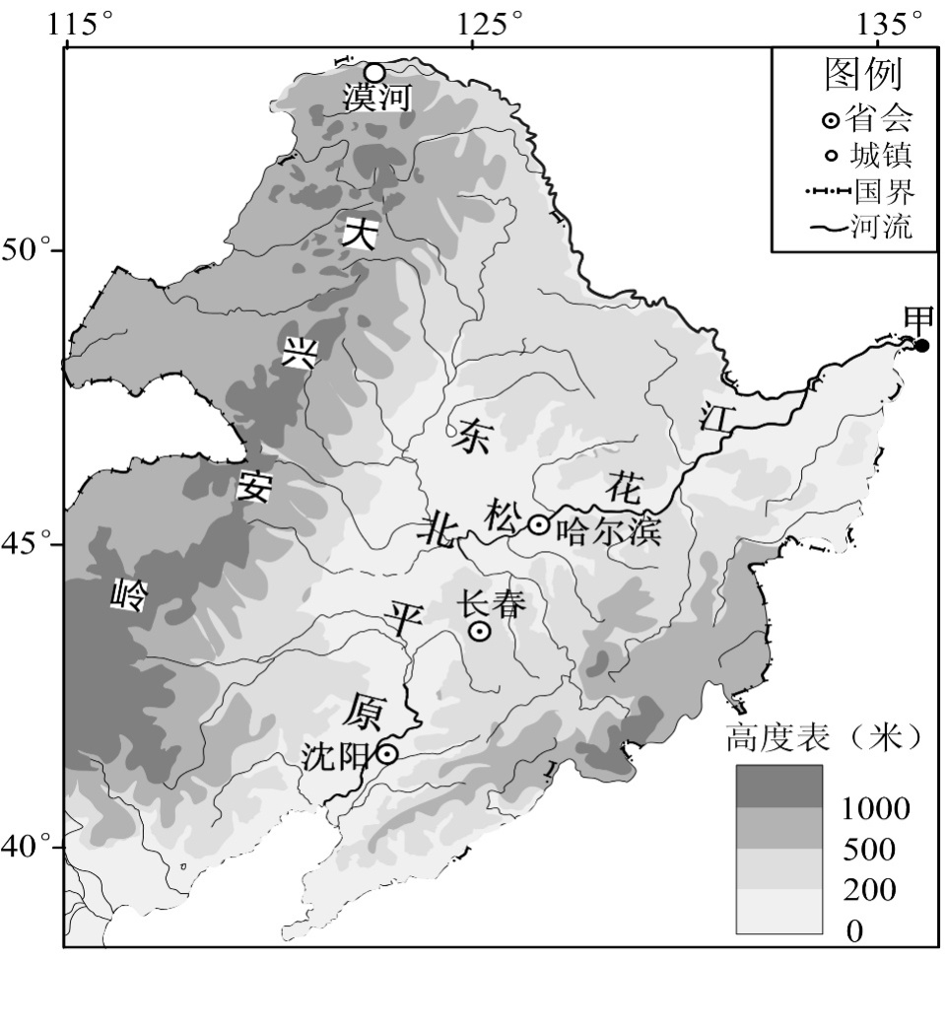
较小空间尺度内部的差异
5.东北平原
A．地势中间高，南北低
B．冬冷夏热，伏旱严重
C．农业实行小农场经营，精耕细作
D．是中国重要的商品棉基地

Slide 9
不关注时空尺度或将时空尺度判断错误
答题方向跑偏
答题语言不够精准
教学引导学生关注时空尺度！
Notes:
普通学生希望答题不跑偏，优秀学生不仅能想到要素，还能把要素答的更精准。不仅能答出大家熟知的答案，还要答出区域特色、事件特色，追求答题语言精准。这就要求我们关注时空尺度。

Slide 10
一、何为地理时、空尺度
1.时空尺度
空间尺度：是指地理研究区域的空间大小
地理学的基本思想是根据其空间的差异性,将空间划分为大陆、地区、地方和地点来理解地表。
Notes:
答题需要关注问题的时空尺度。地理学科研究的区域有不同的尺度，如全球尺度、大洲尺度、国家尺度、省级尺度┉，还可以有地形区尺度、气候区尺度、农业区尺度、工业区尺度┉。
按等级可分为：微观尺度、中等尺度、宏观尺度。

Slide 11
时间尺度：是指地理事项持续的时间长短
如，地质年代、多年平均、年际变化、年内季节变化、日变化、某一时刻。
Notes:
答题需要关注问题的时空尺度

Slide 12
尺度是地理学科的核心概念之一，解决地理问题的重要思维。

Slide 13

2.空间尺度对地理事物的详细程度的影响
例如：
在“东北地区”这样一个较大尺度的空间上可以观察到不同的省份、不同的地形区、不同的农业生产活动等；
而在“大兴安岭地区”这样一个相对较小尺度空间来说，地形有高低起伏，因此冻土融化之后，水分会向低处流动，低处的土壤变湿，形成新生湿地，高处的土壤变干，湿地退化。
当我们聚焦“东北平原”这样一个较小尺度空间时，相对于山地，这里地势低平，但也有起伏，北部的松花江向东北流动，南部的辽河向南流动，中间有分水岭，因此可以说地势中间高、南北低。
东北平原地区
大兴安岭地区
Notes:
良好的尺度思维不仅有助于对区域的认知，更有助于提高解答问题的方向和精准度。

Slide 14
尺度增大
细节被忽视
空间异质性降低
关注整体性
Notes:
从一般情况看，随着尺度增大，空间异质性将会降低，因为其间的很多细节将会被忽略。也就是说，在大尺度上我们比较多地关注于空间的整体特性。

Slide 15
3. 空间尺度对地理效应的影响
不同尺度上主导地理现象的要素不同，如，
几千公里——太阳辐射、大气环流┉
几百公里——洋流、海陆位置、地形┉
几十公里——地形、天气系统┉
在全球尺度范围内会产生热量带、海陆分异差异；
在大陆尺度范围内会产生季风、沿海向内陆的地域分异等差异；
在局地小尺度范围内会产生热力环流、阴阳坡热量差异、迎背风坡降水差异等小范围的地理现象。
因此在分析不同空间尺度地理问题时，考虑的地理要素不同。

Slide 16
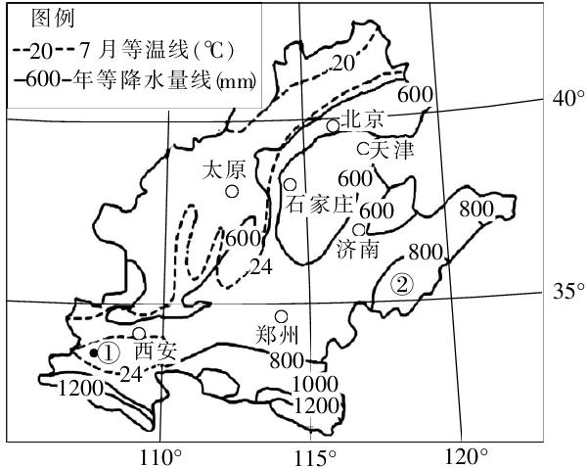
读“我国部分地区7月份气温和年均降水量分布图”。
5.形成②处与济南降水差异的主要因素是
A.夏季风 B.洋流 C.地形 D.锋面
小尺度空间，均受季风环流控制，但中间有地形阻隔，迎、背风坡降水产生差异

Slide 17
3.时间尺度对地理效应的影响
例如：
从多年平均时间尺度看，雅安地区降水较多。需考虑这里的大气环流输送水汽、下垫面加强水汽抬升作用；
从昼夜尺度看，雅安地区夜雨比例较大。需考虑昼夜气流运动的变化规律，即山谷和山坡之间的热力环流在昼夜间的变化。
一般来说，小空间尺度与短时间尺度相匹配，大空间尺度与长时间尺度相匹配。
大尺度地理事象比小尺度地理事象更具稳定性，比如近百年来全球气候变化表现为变暖，但具体到一个小尺度区域气温可能升高也可能降低，表现出多变性。
雅安地区地形和多年平均等降水量线分布图
Notes:
答题需关注问题的时间尺度。

Slide 18
三、课堂中如何引导时空尺度思维
1.强化解题习惯，分析问题，提取时空信息
分析 + 圈画 + 解读
和其他时段、其他地区比较，该时段、该区域的地理特征
问题的动词、核心词、限定条件，时间、空间信息
时间、空间信息
Notes:
养成分析问题的习惯。圈画问题或材料中的地点、时间信息，判断问题的时、空尺度；不是凭感觉答题。
解读时、空信息，即该时段和该区域的地理特征；
有些地点和时间信息是在问题和材料中明确告知的，有些是隐含在问题或材料中。

Slide 19

养成分析问题和材料的习惯，避免凭感觉答题。
例如，
皖江城市带承东启西、连南接北，区域内长江水道、快速铁路、高速公路综合交通体系比较完善。它既是长三角产业发展的重要组成部分，又是长三角城镇体系的延伸和补充，也是长江经济带中发达地区进一步扩张延伸与带动发展的纽带。图11为我国皖江城市带地理位置与范围略图。
简述皖江城市带吸纳劳动力就业的有利条件。（4分）
解读空间：位于长江经济带、临近发达的长三角，与长三角比较，人多地多，地便宜，发展空间大

Slide 20
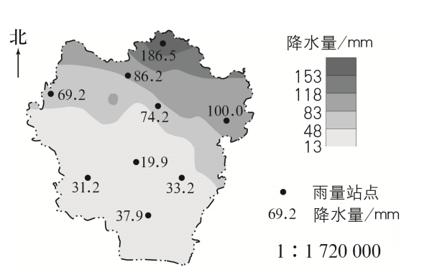
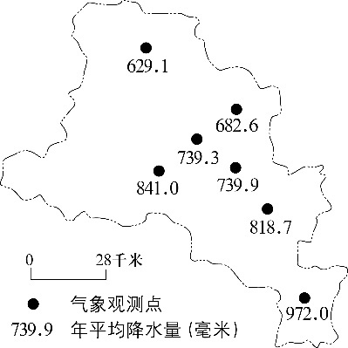
解读空间尺度：季风气候区，沿海易受台风影响
解读空间尺度：城市，尺度较小，山地向平原过渡，地势起伏
时间尺度：较短，考虑天气系统影响
7．平顶山市地处豫西山地向黄淮海平原的过渡地带。图2为该市各观测点年平均降水量图。导致该市年平均降水量空间差异的主要因素是（ ）
A．太阳辐射 B．海陆位置
C．植被覆盖率 D．地形条件
6.图1为我国东部沿海地区某地 36小时内的实况降水量分布图。影响本时段降水量分布的主要因素是（ ）
A.纬度位置 B.大气环流
C.海陆风 D.台风
时间尺度：多年平均，长期现象，考虑大气环流影响以及地形的加强作用
图1
图2

Slide 21
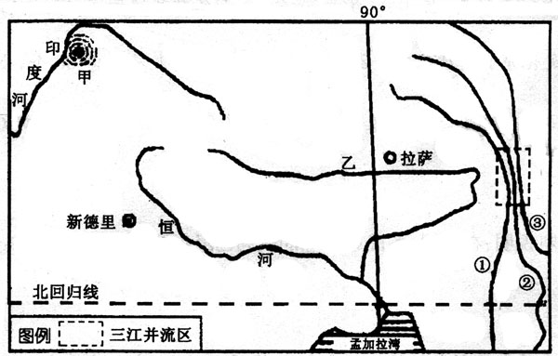
联系上下文，找准比较对象
例如，
把青藏高原作为空间尺度，与全国比较
9.图中乙地区地势高、气温低，但农作物单产较高，请分析其主要原因。
地势高，空气稀薄，光照条件好，植物光合作用强；昼夜温差大，夜晚植物呼吸作用弱，利于有机质的积累
10.乙地区能够成为其所在地形区的重要农耕区，请分析其主要原因。
乙为雅鲁藏布江谷地，相对青藏高原地势低，热量较为充足；并且有充足的水源；较为肥沃的土壤，是我国重要的河谷农业区。
把河谷作为空间尺度，与青藏高原其他地区比较
Notes:
拿到一个问题不要急于作答，而要先确定该问题的区域尺度。如果不首先确定区域尺度，极有可能答偏。

Slide 22
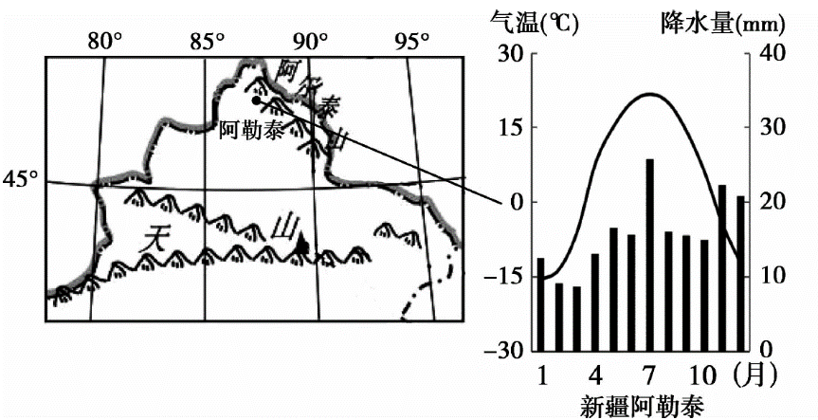
挖掘隐形时空信息
隐形的空间限定——山脉南坡
答题角度限定
隐形的时间限定——冬季
13.从地形和气候角度，分析阿勒泰 冰雪资源丰富的原因。（5分）
阿勒泰地处阿尔泰山南坡，西部地势开阔平坦（1分）；可以接收来自北冰洋、大西洋的水汽，水汽遇山地抬升，易形成降水（1分）；纬度高，海拔较高，气温低（1分），冬季漫长（月均温低于0℃时间长）（1分）；降雪相对丰富，且不易融化（1分）。
Notes:
有些题目的时空信息需要我们依据资料和图像去解读。有些地点和时间信息是在问题和材料中明确告知的，有些是隐含在问题或材料中。

Slide 23
甲、乙两地所在区域是我国重要的商品马铃薯生产基地之一，种植时间一般在4月中旬至5月初。
与乙地相比，甲地种植马铃薯时间晚，分析其原因。
隐形的时间尺度
甲地位于内蒙古高原、大兴安岭西侧，年平均气温偏低；受西北季风影响大，春季气温低。
答题精准

Slide 24
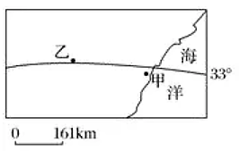
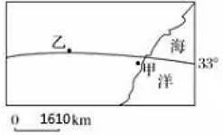
2.强化读图习惯，联系生活尺度认知区域尺度
图名、比例尺、图例、注记
依据比例尺或经纬线，换算空间尺度
16.图1中甲地年降水量约为1000mm，乙地年降水量约为500mm。造成甲、乙两地降水量差异显著的主导因素是( )
A．纬度位置 B．海陆位置 C．地形 D．洋流
图1
17.图2中甲地年降水量约为1000mm，乙地年降水量约为500mm。造成甲、乙两地降水量差异显著的主导因素是( )
A．纬度位置 B．海陆位置 C．地形 D．洋流
图2

Slide 25
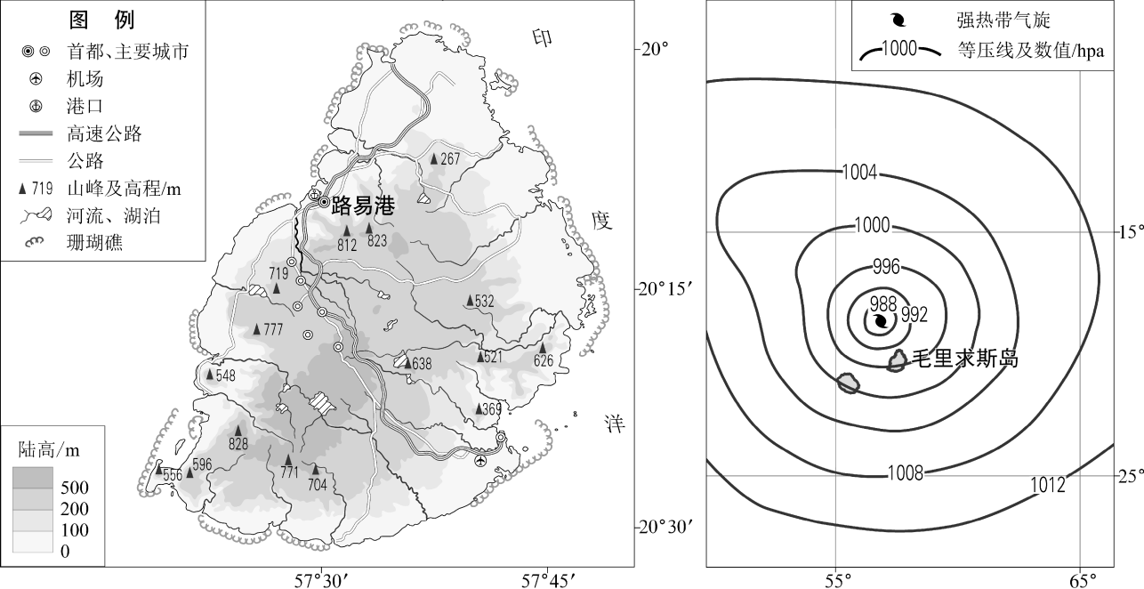
毛里求斯岛地处印度洋西南部，易受热带气旋影响。左图为毛里求斯岛地图，右图为当地时间 2022 年 2 月 2 日 16 时海平面气压分布图。
依据经纬线，判断岛屿南北约跨纬度30ˊ，距离约55.5km；

Slide 26
将题目中的空间距离，与生活中熟悉的距离对照，认知空间尺度大小
例如，
城市中公交车相邻两站之间的距离约1km
自己居住的小区南北或东西距离、面积
上学所在学校的南北或东西距离、面积
学校操场的长、宽距离、面积
足球场的长、宽距离、面积
北京至天津的距离约120km
┉
Notes:
拿到一幅图应该对图有尺度认识。对照生活中熟知的尺度，可以帮助学生建立空间大小的概念

Slide 27
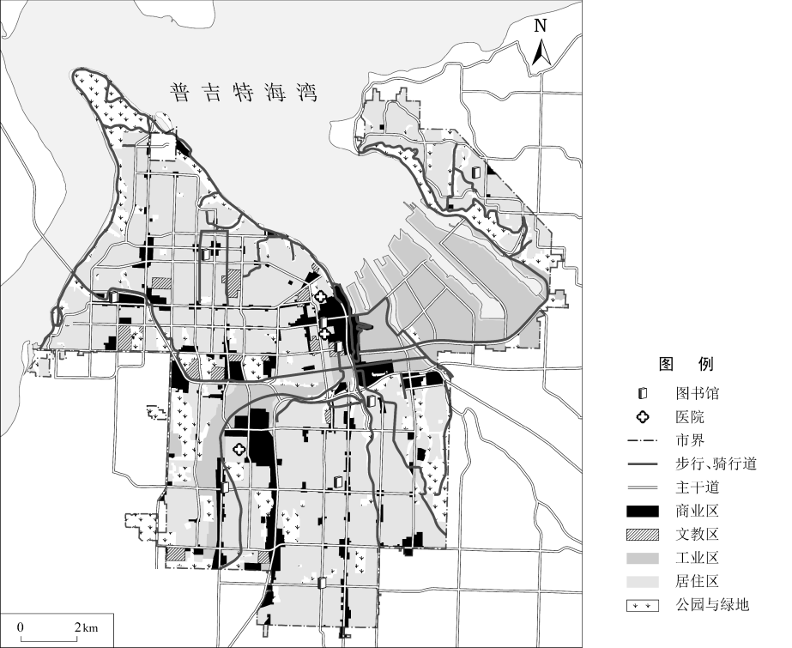
美国塔科马市（47°17′N，122°28′W）是位于北太平洋东岸的港口城市，人口约 21.9 万（2020年）。该市一位名叫约克的年轻人非常喜爱中国文化，工作之余经常前往图书馆读书，或漫步公园游憩。1873 年，横贯美洲大陆的北太平洋铁路建成。这条铁路成了分处铁路两端的约克曾祖父母缔结姻缘的纽带。他们初识时，位于铁路西端的塔科马仅千余人，到 1889 年人口达 3.6 万。
下图示意塔科马市内部空间结构。读图，回答下列问题。
依据比例尺，判断空间尺度较小。
18.说明该市适宜步行的原因。（4分）
环境宜人，建有步行道，城市空间范围较小，步行范围内的设施较为便利、公园绿地分布广。

Slide 28
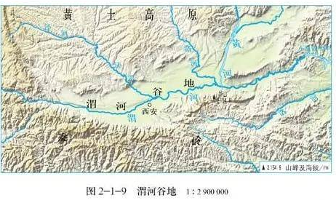
将题目中的空间距离，与生活中熟悉的距离对照，认知空间尺度大小
图上1cm代表实际距离29km，该区域宽度图上距离约18cm，实际距离500多km，约是北京到天津（120km）的距离的5倍，空间距离较大。
中图版选择性必修一
Notes:
1cm代表29km，图中宽度约18cm，500多km，跟北京到天津（120km）的距离的5倍。

Slide 29
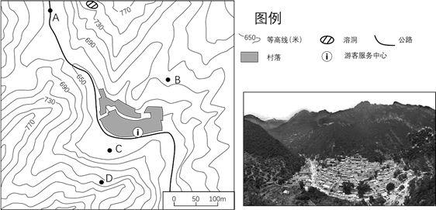
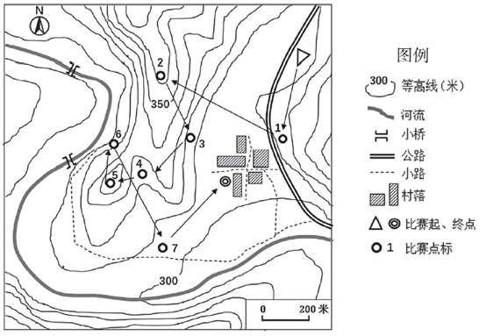
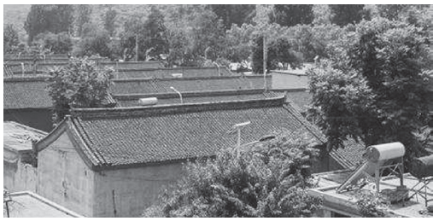
拍摄整个山坡的景观，范围广，可看到山坡、道路、村落形态等信息。
3.相似题对比，总结尺度差异的答题差异
右图中两地拍摄的两张照片，拍摄的空间尺度不同，看到的景观详细程度不同，判断拍摄位置时参考物就不同。
图1
拍摄村落局部的几个民房，范围小，可看到房子形态、朝向、屋顶热水器等信息。
图2

Slide 30
拍摄整个山坡的景观，范围广，可看到山坡、道路、村落形态等信息。
19.推测游客的拍摄地点位于图Ⅰ中B、C、D、E中的哪一处？并说明判断的理由。
图1
答案：拍摄地点位于D处。理由:D处海拔高于村落最高点,可俯视拍摄;D处位于开阔山谷中,与村落之间视野开阔无遮挡;由图中的村落形态可知,D处的拍摄角度恰当;D处与村落之间有一定的距离,适合拍摄村落全景。
拍摄村落局部的几个民房，范围小，可看到房子形态、朝向、屋顶热水器等信息。
图2
20.在某点标处服务的志愿者拍摄了一张村落局部照片，请推测拍摄者所在的点标，并说明判断理由。
答案：拍摄地点位于点标 1。
理由:北京正午太阳位于南方，太阳能热水器集热装置朝南,拍摄地点应位于村落东北方向。

Slide 31
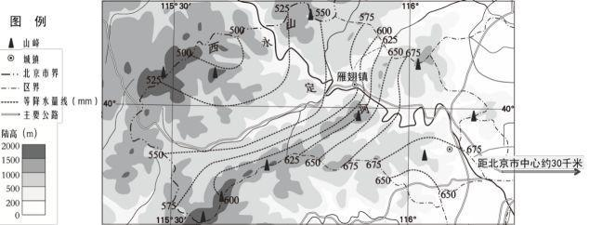
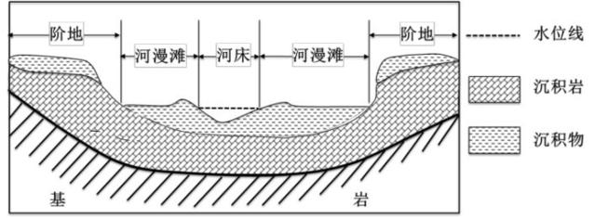
21.（1）指出图1中聚落分布特点，并说明原因。
分布于河谷地区；有河流提供水源；谷地地势平坦，利于建设；
（2）读图2，分析耕地多分布在河流阶地的自然原因。
泥沙沉积，土壤肥沃；临近河流，利于灌溉;地势平坦．
图1
北京西部某区域
图2
永定河河床剖面示意图

Slide 32
尺度差异的答题差异
大尺度空间
宏观，一般性规律
其所在区域的一般规律
小尺度空间
小尺度空间的特性
Notes:
较大尺度空间的分布规律是对较小尺度空间分布规律的综合和概括;
较小尺度空间的分布规律是在较大尺度空间分布规律背景下的具有自身特点的表现；
较小尺度答题时对地理事物的描述更细致，注重地理事物的微观细节特征。

Slide 33
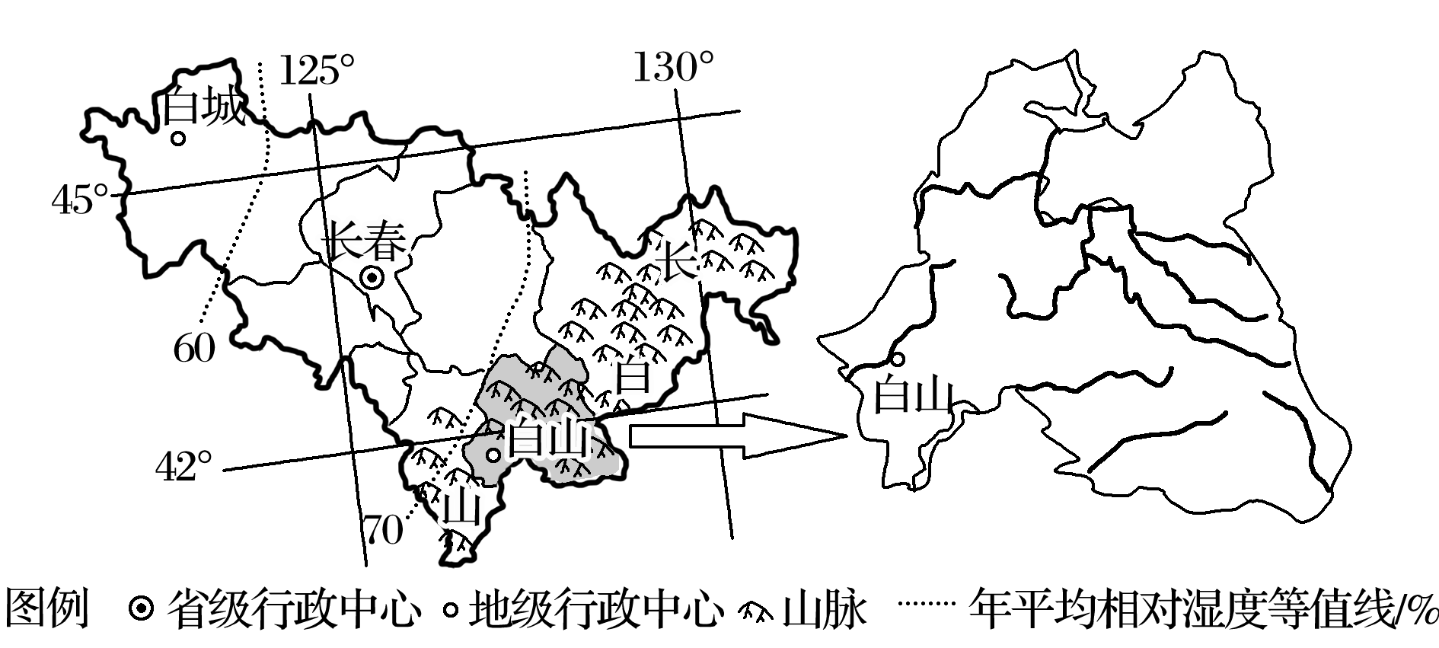
城市尺度，答出城市所在地的光、热、降水、湿度等气候特征
22.(1)简述与白城市相比，白山市党参生长的有利气候条件。（4分）
白山市地处长白山腹地（1分），气候温和凉爽（1分）；地处湿润地带，降水充足，平均相对湿度更大（1分）；森林覆盖率高，光照适宜（1分）。
较小尺度空间，答林下坡地的微观特征。
（2）说明白山市山地林下坡地适宜种植党参的主要原因。（3分）
山坡地带降水较多，林下坡地蒸发量较小，湿度大（1分）；林下坡地有坡度，排水条件好（1分）；林下坡地树冠遮光性强，阴凉的环境适宜党参生长（1分）；林下坡地枯木腐枝多，土壤腐殖质含量高（土壤肥力好）（1分）。（答出3点，得3分）

Slide 34
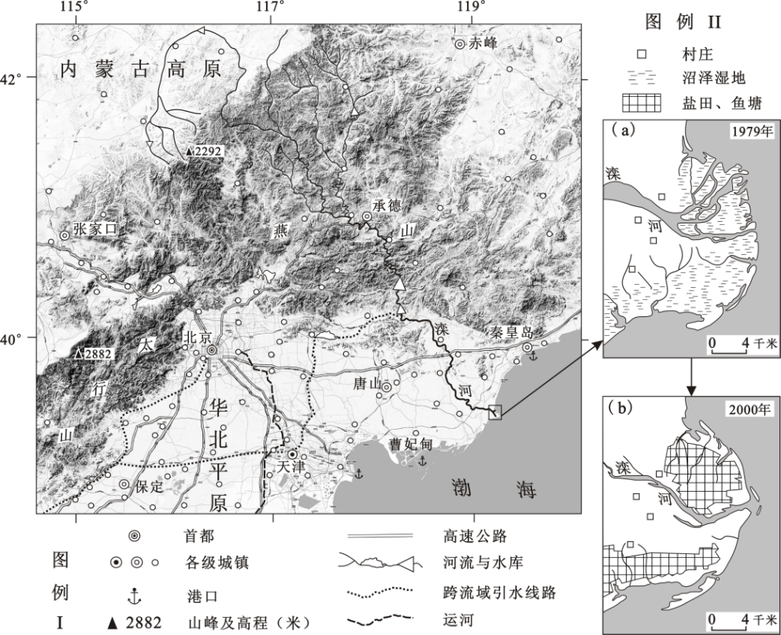
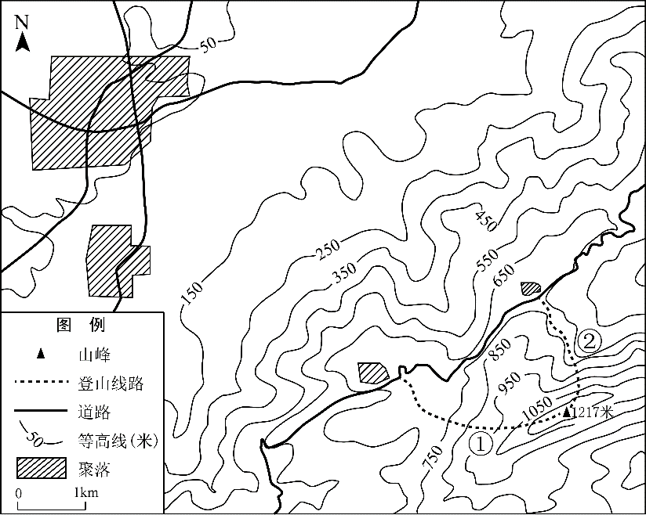
23.（1）说明在地形影响下，该区域城镇和交通线路的分布特征。（6分）
平原：城镇数量多（1分），密度大（1分），交通线路密集（1分）；
山地和高原：城镇数量少（1分），密度小（1分），交通线路稀疏（1分）。
依据经纬网判断空间尺度较大
较小空间尺度图中，因比例尺较大，地物表达的更细致，可以看出聚落数量、聚落的规模、交通线的弯曲形态。答题就需要答出更微观的特征。
依据比例尺判断空间尺度较小
（2）说明图示区域不同地形条件下交通与聚落的特点。（6分）
平原地区交通线路数量多（1分），平直、呈网状、密度大（1分）；聚落规模大（1分）；
山区交通线路数量少（1分），弯曲（沿等高线分布）、密度小（1分），聚落规模小、分散（1分）。

Slide 35
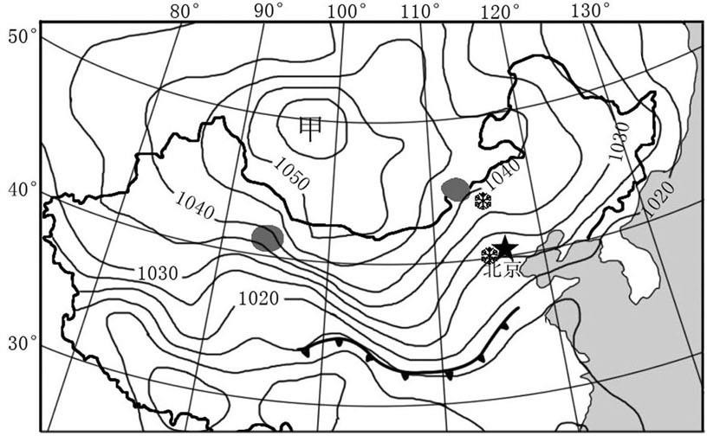
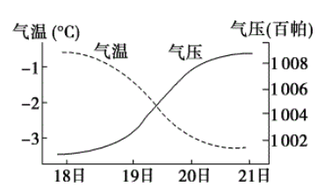
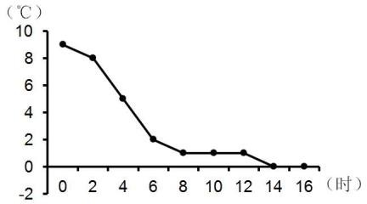

下图1为北京时间2020年2月14日14时亚洲局部海平面气压(百帕)分布(图a)和该日北京气温变化(图b)。
下图2为北京2月某时段日均温变化。
图2
时间尺度：夜间至第二日下午，需考虑气温日变化
时间尺度：连续4日，不需考虑气温日变化；
图1
24.据图1分析北京气温变化的原因。
冷锋过境后，冷气团控制，气温降低。
夜间，地面辐射散失，持续降温；
日出后有降雪，削弱到达地面的太阳辐射，地面辐射减少，气温降低。
据图2分析北京气温变化的原因。
冷锋过境后，冷气团控制，气温降低。
Notes:
空间尺度相同，都是北京；时间尺度差异大。

Slide 36
4. 引导尺度转换，认知区域联系
每个具体的地理事项都存在于一定的区域中，而这个区域又存在于范围更广、等级更高的另一个区域中。
小尺度区域有其个性化地理特征
也具备大尺度区域共性地理特征
综合考虑大尺度空间的共性特征和小尺度空间的个性特征
尺度转换
小尺度拓展到更大尺度，确定其位置
答题
Notes:
每个具体的地理事项都存在于一定的区域中，而这个区域又存在于范围更广、等级更高的另一个区域中。

Slide 37
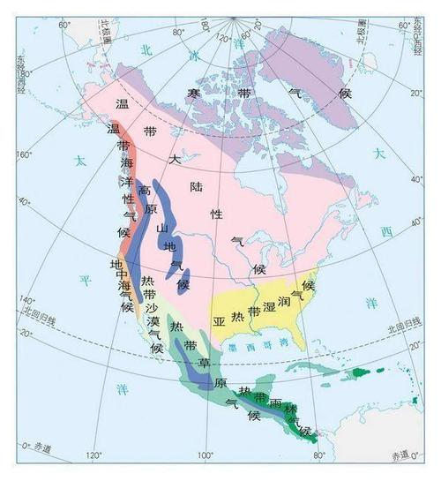
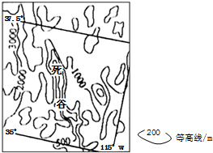
死谷长约225千米，宽8～24千米，低于海平面的面积达1 408平方千米。该地夏季气温经常超过49℃，最高曾达57℃，是北美洲夏季最炎热的地区。
25.分析死谷夏季炎热的原因。
地处纬度30-40°大陆西岸，夏季正午太阳高度较大，且受副热带高压的控制，下沉气流强，晴天多，太阳辐射强；白昼长，照射时间长；植被稀少，谷底吸收太阳辐射多，加热大气；谷深且狭长，热量不易扩散
若只答“气候干旱，多沙漠”不得分，未将小尺度空间还原到宏观尺度空间中。
将小尺度空间还原到大尺度空间，利用地理原理规律推测小尺度区域的地理特征
Notes:
前段时间做这个题，学生一上来写“气候干旱，多沙漠”，但答案中有“夏季受副高控制”。这要求学生熟知地理位置。

Slide 38
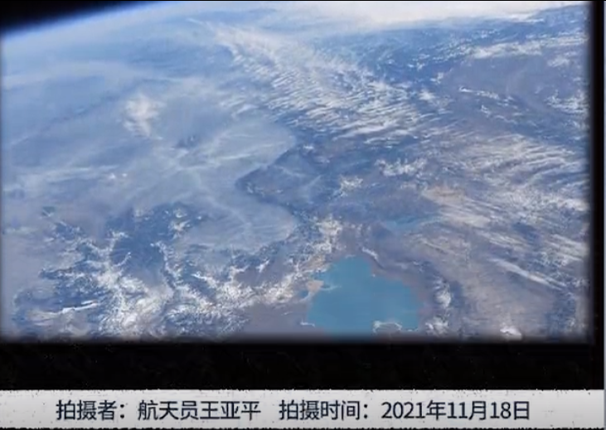
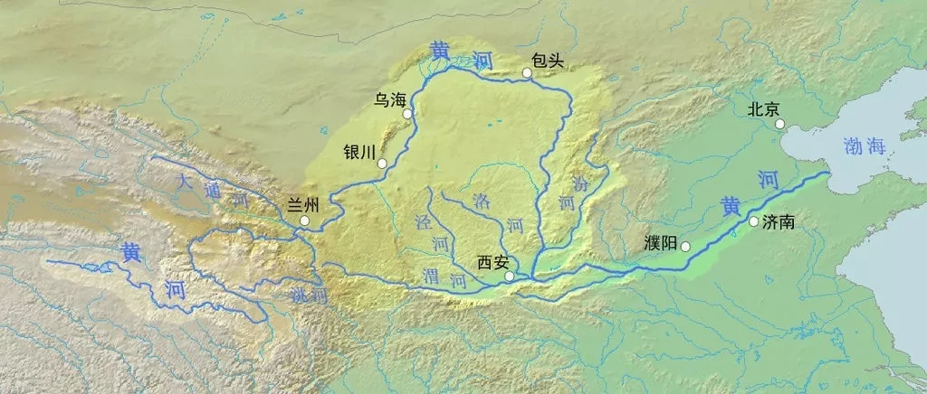
需要扩展视野，才能有尺度切换思维
全流域视角看黄土高原
王亚平在空间站拍摄的地球，绝美视角神秘而壮观
Notes:
普通人无法达到的视角。站在黄土高原，如果头脑中没有黄河流域图，就不会想到水土流失对下游的影响。课堂每一个小尺度地图都应该配套给宏观尺度地图。

Slide 39
《庄子》中一则寓言《秋水》：因流域内普降大雨而水位陡涨，河面也随之变得十分开阔，“河伯”因此非常得意，以为天下之大之壮美“尽在己”。等他顺流东行到达海边时才惊觉自己的渺小，只能望洋兴叹。

Slide 40
加强世界、中国区域地图的复习，学生心中有地图
读图册形成习惯，学生心中有更为宏观的地图，才能在做题时放大空间尺度。找准该地理事项的位置。

Slide 41
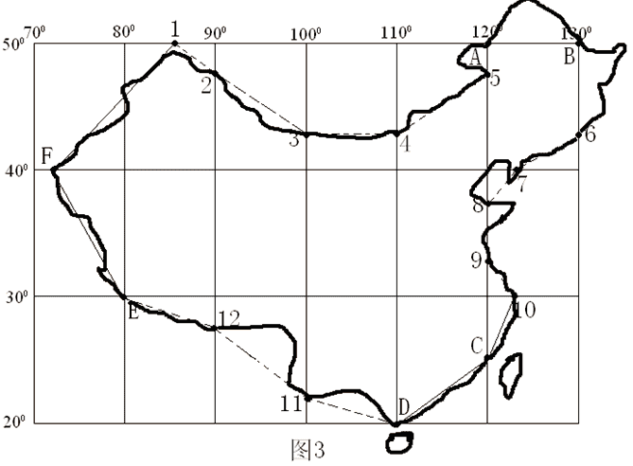
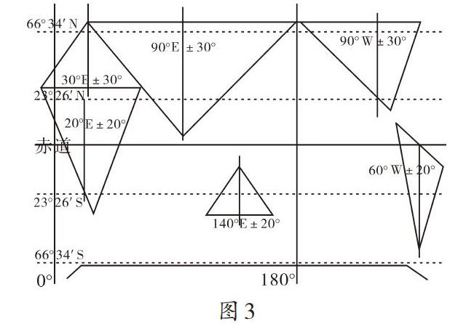
熟记主要的宏观尺度地图，形成心理地图
例如，中国地形分布、中国气候分布、中国河流分布、中国自然带分布、中国人口分布、中国农业生产类型分布等；全球经纬网、世界海陆分布、世界地形分布、世界板块分布、世界气候分布、世界主要河流等

Slide 42
三、试题中时空尺度把握
1.选择题各选项的时空尺度差异
注意区分两个尺度的选项
针对宏观区域特征的选项
针对事件发生地点的选项
Notes:
有几类题目的时空尺度把握有方法的。
注意从宏观尺度区域特征判断选项正误

Slide 43
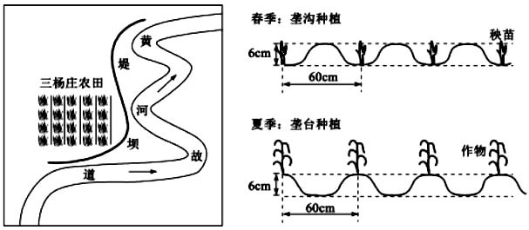
三杨庄遗址位于河南省三杨庄村古黄河滩地，遗址内发现的农田高低起伏，垄台和垄沟相间分布，以南北走向居多。该遗址的发现为研究汉代农田耕作提供了资料，研究者推测，农田遗址采用了下图所示的耕作方式，即春季播种于垄沟，夏季幼苗长大，培土之后，就变成垄台耕作。
1．三杨庄遗址保存至今的主要原因
A.气候干旱 B. 植被覆盖 C. 淤沙深埋 D. 地形遮挡
2．田垄呈南北走向最有利于
A. 促进排水，减轻土地盐碱化
B. 减缓风速，避免水分蒸发
C. 引导水汽，增加土壤含水量
D. 抵御洪水，预防严重涝情
A选项表述宏观区域特征-河南省、华北平原
BCD表述的是事件发生地的特征——古黄河滩地
A选项中土地盐碱化是华北平原地区的突出特征
Notes:
结合区域地理环境特征选择，区域认知非常重要。小尺度空间具备其所在大尺度空间的一些共性特征。学生总结

Slide 44
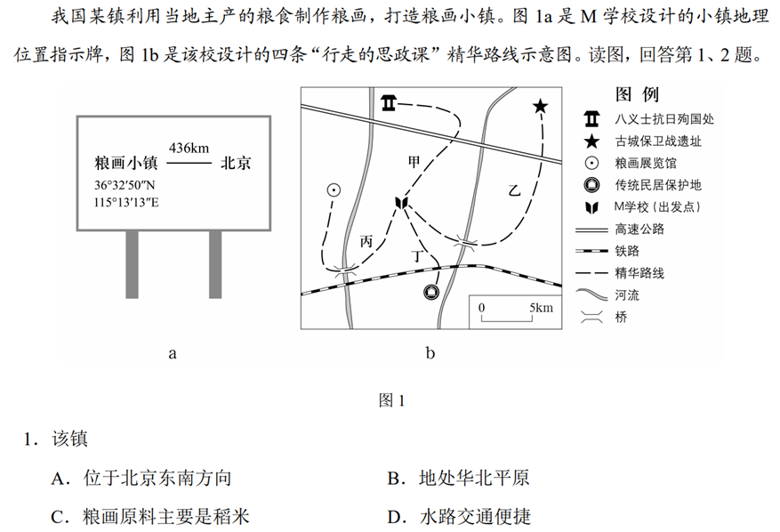
小尺度空间的选项就事论事，大尺度空间选项往往表述宏观区域特征。
放大空间尺度到事件所在区域，结合区域地理环境特色选择。
考虑小尺度事件时勿忽略其所在更大尺度区域的共性的地理特征。
C、D选项表述宏观区域特征-华北平原

Slide 45
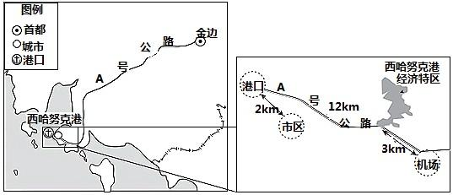
2.位置、分布类问题的空间尺度把握
柬埔寨西哈努克港经济特区由中国和柬埔寨两国共同建设。如图为西哈努克港经济特区地理位置。
（1）据图描述该经济特区的地理位置。
位于首都金边西南方，4号公路直达西哈努克港，东南距机场3千米等。
看图说话，从图中读出相关地理事物，提取位置信息
依据事件特点判断答题尺度，答出对事件有意义的答案
Notes:
答北半球东半球、答沿海不如答出与港口的位置关系

Slide 46
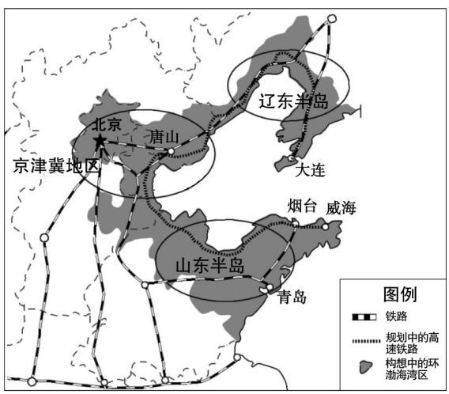
从地理位置的角度，评价环渤海湾区的发展条件。（3分）
优势：位于沿海地区，海上交通便利;面向日本、韩国等东亚国家,便于对外联系;位于东 北、华北结合部,区域联系便利;环绕首都北京,可依托其发展。
劣势:位于暖温带,冬季气温较低,海水结冰影响通航;渤海湾面积较大,形成辽东半岛 与山东半岛间交通阻隔。
看图说话，从图中读出相关地理事物，提取位置信息
考虑事件特点答出对事件有意义的答案

Slide 47
23.（1）说明在地形影响下，该区域城镇和交通线路的分布特征。（6分）
平原：城镇数量多（1分），密度大（1分），交通线路密集（1分）；
山地和高原：城镇数量少（1分），密度小（1分），交通线路稀疏（1分）。
依据经纬网判断空间尺度较大
较小空间尺度图中，因比例尺较大，地物表达的更细致，可以看出聚落数量、聚落的规模、交通线的弯曲形态。答题就需要答出更微观的特征。
依据比例尺判断空间尺度较小
（2）说明图示区域不同地形条件下交通与聚落的特点。（6分）
平原地区交通线路数量多（1分），平直、呈网状、密度大（1分）；聚落规模大（1分）；
山区交通线路数量少（1分），弯曲（沿等高线分布）、密度小（1分），聚落规模小、分散（1分）。
看图说话，从图中读出相关地理事物，提取位置信息
考虑事件特点答出对事件有意义的答案

Slide 48
2.区位问题的空间尺度把握

Slide 49
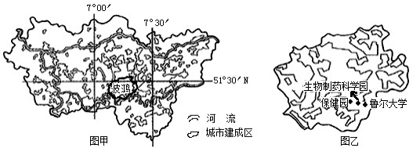
德国鲁尔区曾是以煤炭、钢铁产业为主的传统工业区，经过综合整治，经济由衰落走向繁荣，环境污染严重的局面得到根本改善。目前，该区有500多万人口，50多座城市，老龄人口比重高居德国之首。该区医疗保健业发达，拥有100多家医院、近万名医生及数以千计的保健站、药店等。波鸿市人口近40万，是重要的生物制药基地，多所大学的医学研究处于世界领先水平。2009年，鲁尔区医疗保健中心落户波鸿市，并新建保健园。图甲、乙分别示意鲁尔区的城市建成区和波鸿市的位置以及鲁尔大学、生物制药科学园和保健园在波鸿市的位置。
考试中只问其中的一问，学生如何把握空间尺度？
针对大空间尺度空间——鲁尔区
针对较大尺度——波鸿市
（1）分析鲁尔区医疗保健业发达的原因。（6分）
（2）说明在波鸿市建设鲁尔区医疗保健中心的优势条件。（6分）
（3）指出波鸿市保健园选址的合理性。（6分）
针对更小的空间尺度——保健园

Slide 50
考试中只问其中的一问，学生如何把握空间尺度？
思考：在多大空间范围内，与谁比较有优势？
（2）说明在波鸿市建设鲁尔区医疗保健中心的优势条件。（6分）
转换到事件所在的区域空间尺度,确定事件发生的位置
在较大空间尺度范围该将位置与其他地点比较，确定该事件的区位特征。
Notes:
答的是在更高一层级空间的位置，带来的区位特征。思考跟谁比较的优势。

Slide 51
皖江城市带承东启西、连南接北，区域内长江水道、快速铁路、高速公路综合交通体系比较完善。它既是长三角产业发展的重要组成部分，又是长三角城镇体系的延伸和补充，也是长江经济带中发达地区进一步扩张延伸与带动发展的纽带。图11为我国皖江城市带地理位置与范围略图。
思考的空间尺度扩大到皖江城市带，用合肥与皖江城市带内其他城市比较
（1）指出皖江城市带中辐射功能最强的城市，并说明原因。（5分）
（2）简述皖江城市带吸纳劳动力就业的有利条件。（4分）
思考空间尺度扩大到长三角，用皖江城市带与长三角其他地区比较

Slide 52
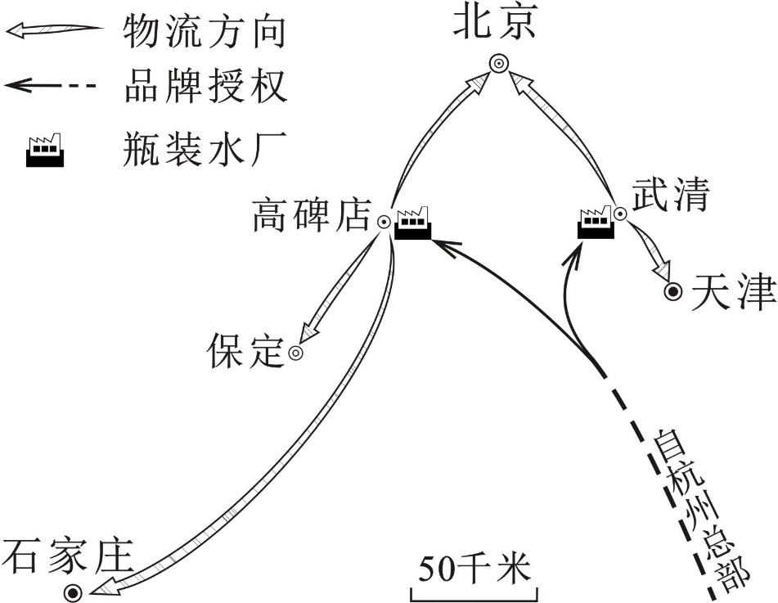
优先选择短期影响选项，即更为直接的结果
3.影响类问题的时空尺度把握
2019年北京至张家口高铁开通后，短期会使张家口
A．运输方式增加 B. 城市等级提高
C．客源市场扩大 D. 进京人数减少
某品牌企业在京津冀地区建有饮用瓶装水厂。
瓶装水厂的建设使所在地
①就业岗位增加
②吸引大城市人口迁入
③承接品牌授权地区产业转移
④吸引相关企业集聚
⑤城市等级提升
A．①②⑤ B．①③④
C．②③④ D．②④⑤

Slide 53
优先选择短期影响选项，即更为直接的结果
排除夸大的表述
中缅天然气管线的贯通将
  A. 促进沿线地区资源开发 B. 加大途经地区环境压力
  C. 改变我国能源消费结构 D. 加强我国能源的安全性
川藏铁路开通后，能够
①缓解青藏铁路运输压力 ②改善西藏物资供应
③消除区域内灾害的影响 ④促进地域文化交流
A．①②③ B．①②④ C．①③④ D．②③④

Slide 54
准确把握时间尺度和空间尺度
正确的答题方向
精准的答题语言

